Slide 1
Wireshark教學

Slide 2
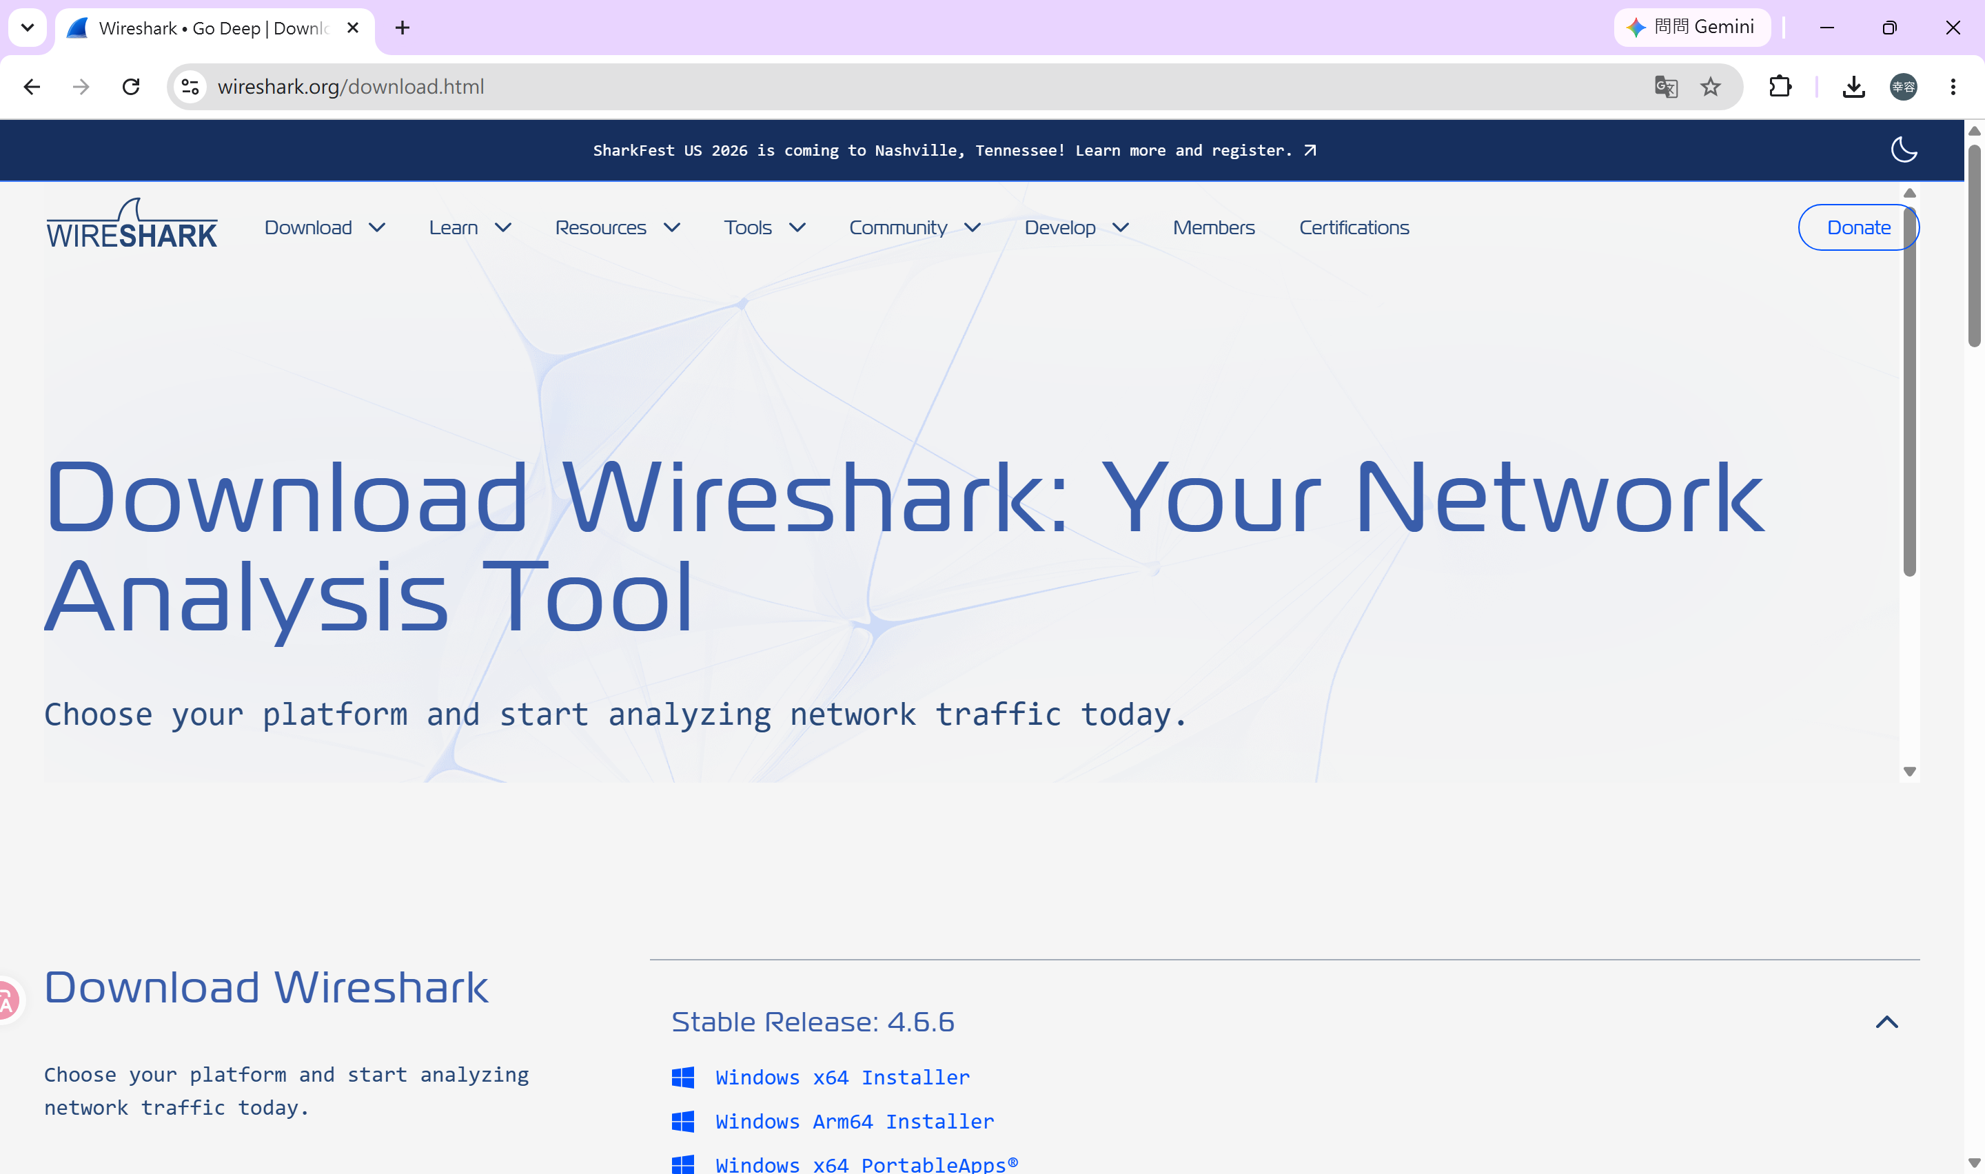

Slide 3
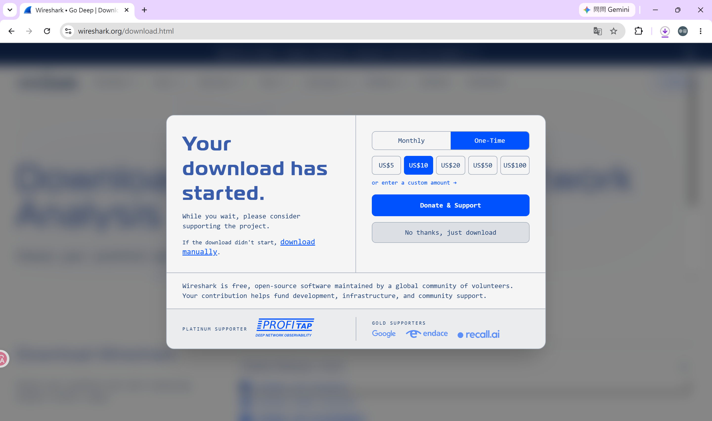

Slide 4
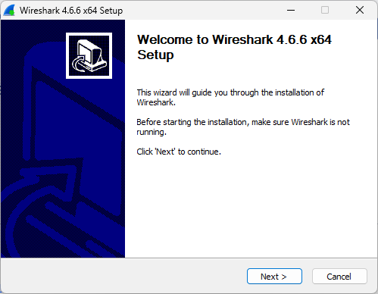
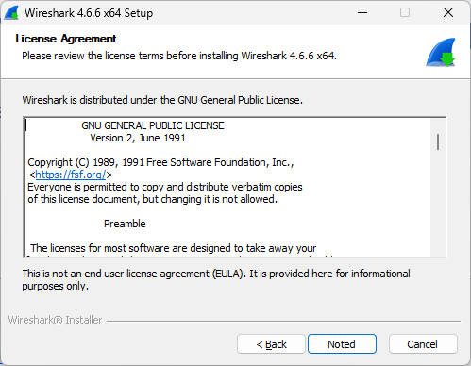

Slide 5
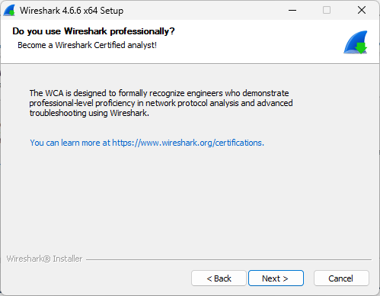
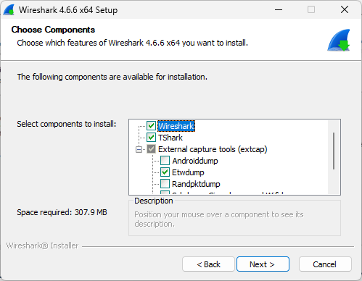

Slide 6
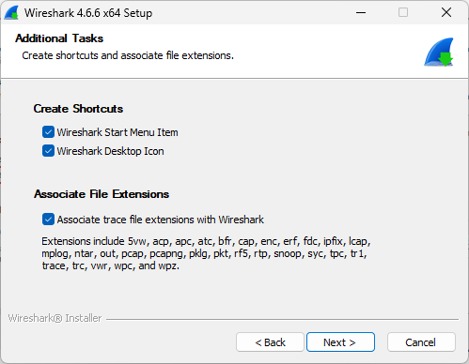
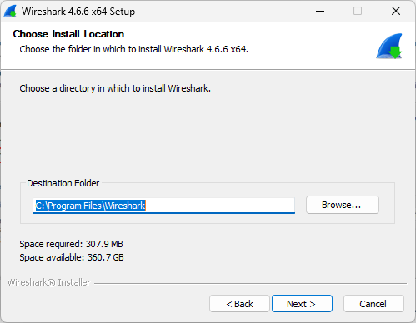

Slide 7
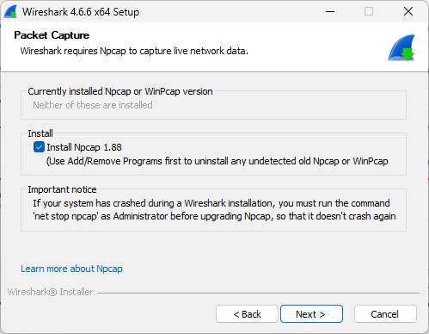
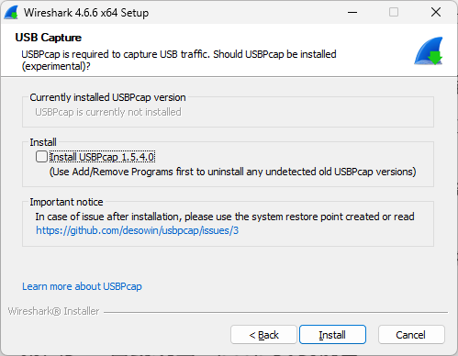
Notes:
請務必勾選並安裝 Npcap！這是用來擷取網路卡封包的核心驅動程式。如果沒安裝，Wireshark 將會找不到任何網路介面。
是否安裝 USBPcap（用來抓取 USB 設備的資料）。不要安裝 USBPcap，直接點擊「Install」即可。
為何不用勾選安裝 USBPcap
課程大綱要求學生觀察的是 TCP (HTTP)、UDP (DNS)、ICMP、ARP 和 Ethernet frame。
這些全都是經由網路卡（乙太網路、Wi-Fi）傳輸的標準網路流量，使用的是前面步驟安裝的 Npcap。
USBPcap 是專門用來擷取「USB 介面裝置」（例如：USB 隨身碟、USB 滑鼠、鍵盤、USB 序列埠晶片等）本機資料傳輸的工具。你們的實驗完全不會用到這個。

Slide 8
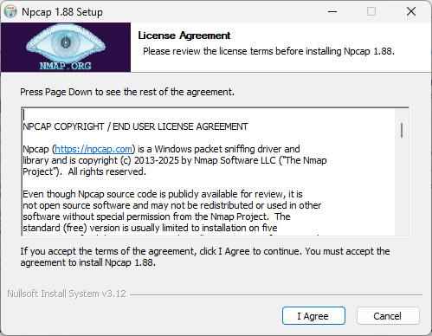
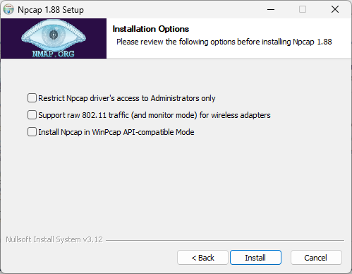
Notes:
Npcap 安裝畫面時，這三個選項都不要勾，維持空白，直接點選 Install 就可以了
Restrict Npcap driver's access to Administrators only（限制只允許管理員權限存取）
為什麼不勾： 如果勾了，學生每次打開 Wireshark 都要按右鍵選擇「以系統管理員身分執行」才能抓到封包。為了讓學生在實驗室或自己電腦上操作更順手，保持不勾選（讓一般使用者權限也能抓包）是最好的。
Support raw 802.11 traffic (and monitor mode) for wireless adapters（支援無線網卡的原始 802.11 流量與監聽模式）
為什麼不勾： 課程要求觀察的是 TCP (HTTP)、UDP (DNS)、ICMP、ARP 和 Ethernet frame。這些都是標準的網路層與傳輸層協定。
除非你們這堂課要教「Wi-Fi 空中阻斷（Deauth 攻擊）」或「破解 Wi-Fi 密碼」這種需要去監聽空氣中其他無線訊號的進階資安課，否則一般的網路實驗完全不需要開啟監聽模式（Monitor mode）。而且很多學生的筆電網卡晶片其實根本不支援這個功能，強行勾選有時候反而會導致網卡驅動跳藍底白字（BSOD）或斷線。
Install Npcap in WinPcap API-compatible Mode（安裝 Npcap 並相容 WinPcap API 模式）
為什麼不勾： WinPcap 是非常老舊、已經停止維護的封包擷取驅動。現代的 Wireshark 早就全面原生支援最新的 Npcap 了。除非你們實驗課規定要使用超級古老的第三方網路工具（例如十幾年前的舊軟體），否則不需要勾選。

Slide 9
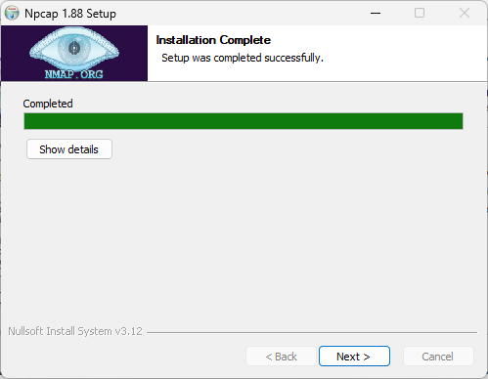
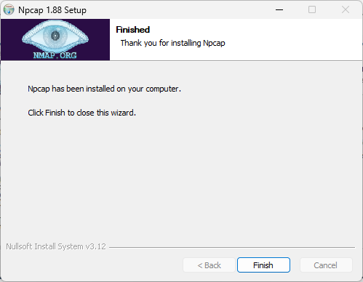

Slide 10
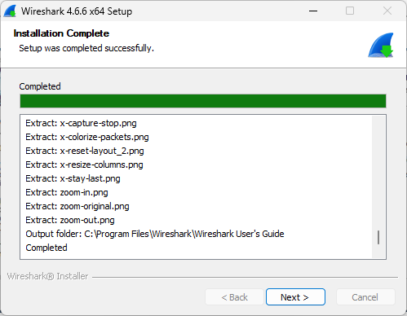
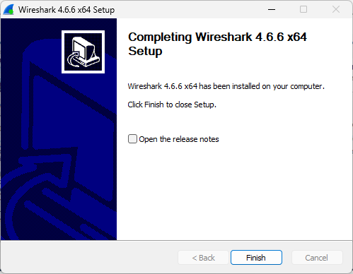
Notes:
學校電腦不能按reboot

Slide 11
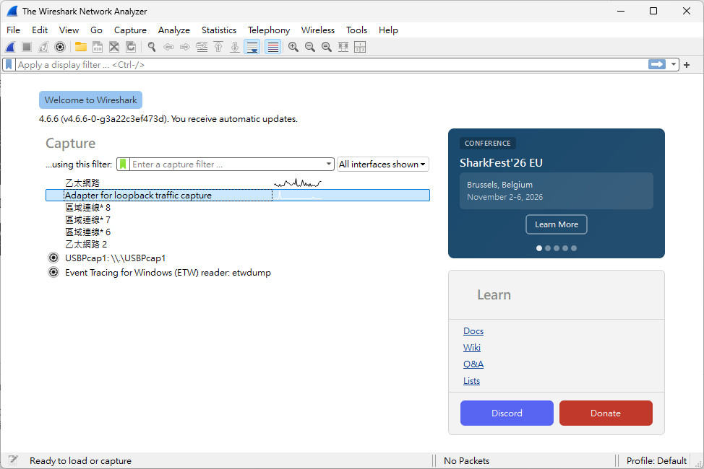
HW5 觀測 TCP 與 UDP
Part 1 ： TCP 觀測（HTTP 流量）
Notes:
1. 傳輸層 (Transport Layer)
作業中要求觀察的 TCP 和 UDP，就是傳輸層最核心的兩個協定。
TCP 三向握手與揮手 (3-way handshake & tear-down)： 這是傳輸層為了確保「可靠傳輸」而設計的連線管理機制。
TCP/UDP Segments： 傳輸層的資料單位就叫做 Segment（段），這也是為什麼您題目上寫 "TCP segments" 和 "UDP segments"。
2. 應用層 (Application Layer)
作業中要求學生透過 TCP/UDP 看到的「實際內容」，全都是應用層的協定。
HTTP Request / Response： 網頁瀏覽的協定，它是建構在 TCP 之上的應用層服務。
DNS (網域系統)： 將網址轉為 IP 的服務，它是建構在 UDP 之上的應用層服務。
Wireshark 應選擇的網卡：請尋找名為 Adapter for loopback traffic capture 或 Npcap Loopback Adapter 的介面。因為所有的網路流量都沒有流出電腦的實體網卡，而是在電腦內部自我循環（Loopback）。

Slide 12
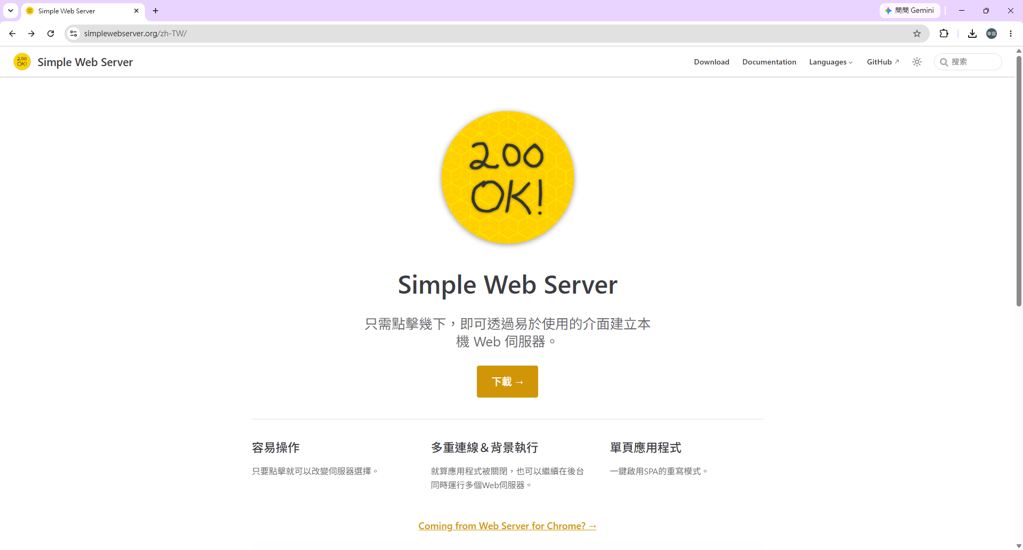
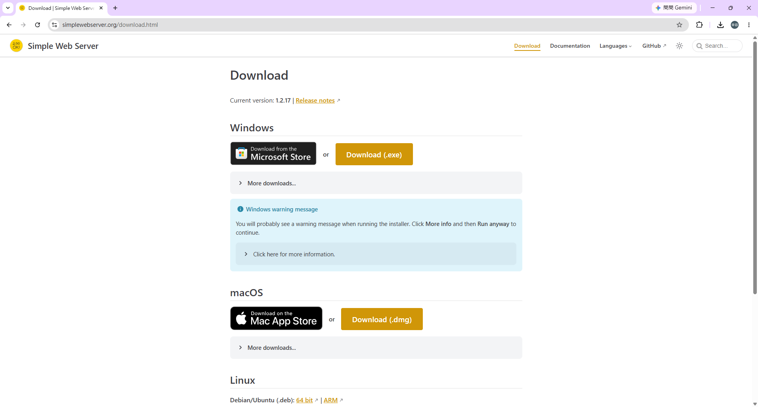
下載 Simple Web Server
Notes:
方法一：直接點選現成的線上網頁（最快、最不費力）
這個方法完全不需要架設任何 Local Server。只要讓學生去連線一個純 HTTP（非 HTTPS）的真實網站即可。
操作步驟：
學生將 Wireshark 切換到實體網卡（Wi-Fi 或乙太網路）。
在瀏覽器網址列輸入一個純 HTTP 的測試網站，例如：http://neverssl.com（注意：前面一定要是 http，不能有 s）。
在 Wireshark 過濾列輸入 http 或是 tcp.port == 80。
助教教學重點： 因為一般的網站現在都強制使用 HTTPS（加密），封包會變成 TLS 密文，學生會找不到 HTTP Request/Response。而 neverssl.com 是一個專門保留純 HTTP 的測試網站，非常適合拿來觀察最原始的 TCP 三向交握與 HTTP 互動。
方法二：使用 Windows 內建的 IIS 功能（免下載，純 Windows 工具）
Windows 作業系統其實內建了微軟自己的網頁伺服器（IIS），只是預設沒有開啟。
操作步驟：
在 Windows 搜尋列輸入「開啟或關閉 Windows 功能」（Turn Windows features on or off）。
找到 Internet Information Services (IIS)，將它的勾選框點選起來，然後按確定。系統會自動安裝（約需 1 分鐘）。
安裝完成後，直接打開瀏覽器輸入 http://localhost。如果看到一個藍色的 IIS 歡迎畫面，代表伺服器已經啟動。
網卡選擇：跟 Python 一樣，這是在本機跑的，Wireshark 必須選擇 Loopback 網卡，過濾列輸入 tcp.port == 80。
方法三：免安裝的綠色小軟體（推薦：Hitchhiker 或 簡易 HTTP 伺服器）
如果想要有圖形介面（GUI），網路上有很多免安裝、解壓縮就能用的網頁伺服器小工具。
推薦工具：SimpleWebServer（這也是許多教科書推薦的經典同名小軟體）或 Hitchhiker。
操作步驟：
助教可以事先下載好這類 .exe 執行檔，放到雲端硬碟給學生下載。
學生下載後直接雙擊執行，軟體畫面上通常只要點擊一個「Start」按鈕，它就會在本地端架好一個 Port 80 或 8080 的網頁伺服器。
學生一樣開啟瀏覽器連線 http://localhost:8080 即可開始抓包。
網卡選擇：選擇 Loopback 網卡。
💡 助教臨時應變大招（如果全班電腦集體大卡關）
如果當天課堂時間不夠，或者學生的電腦環境狀況百出，助教可以使用這個終極應變方法：
由助教你在講台上架設「唯一一台伺服器」。
助教用自己的電腦架設 Simple Web Server（不管是透過 Python 還是小軟體）。
查出助教電腦在教室區網的 IP（例如 192.168.50.100）。
叫全班同學把 Wireshark 切換到 Wi-Fi（實體網卡），並在過濾列輸入：tcp.port == 8000（看助教開哪個 Port）。
請全班同學在瀏覽器統一輸入助教的 IP：http://192.168.50.100:8000。

Slide 13
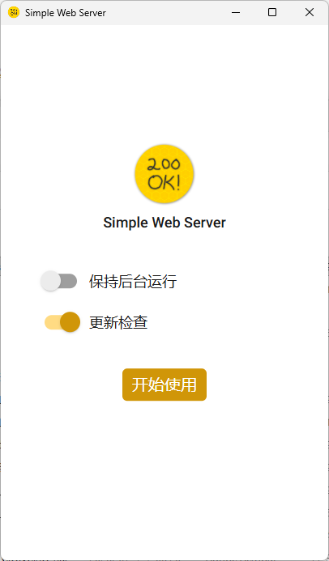
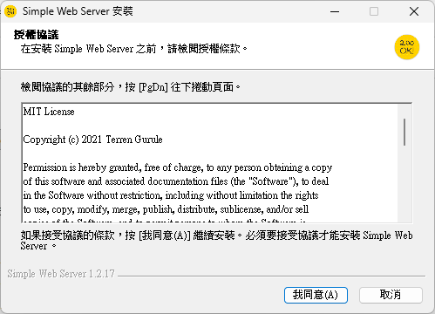

Slide 14
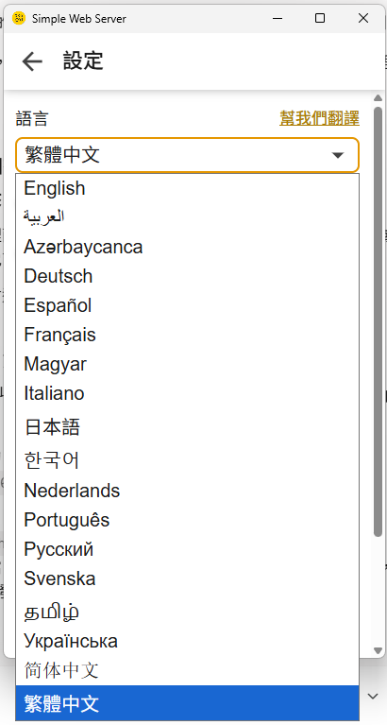
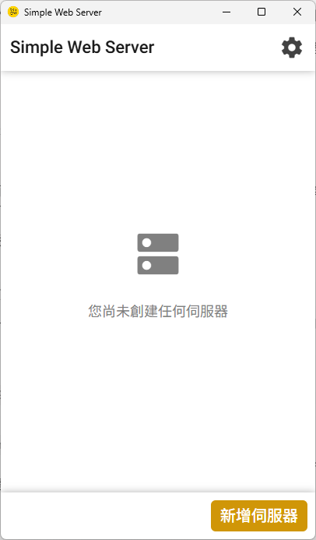
設定可改為繁體中文

Slide 15
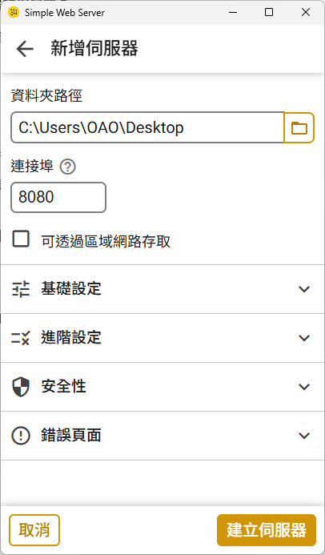
選擇桌面資料夾
Notes:
🎯 最推薦的做法：選一個有放 index.html 的資料夾
先在電腦創一個空資料夾：例如在桌面創一個名為 web_test 的資料夾。
裡面隨便放個檔案：在裡面丟一個寫著 "Hello World" 的 index.html 網頁檔（或隨便放一張圖片、一個純文字檔檔也可以）。
在軟體中選取它：點擊右邊的 ... 按鈕，選取剛剛創的 web_test 資料夾。
💡 如果學生懶得創資料夾怎麼辦？
如果課堂時間很趕，你也可以叫學生直接選「下載（Downloads）」或「桌面（Desktop）」資料夾。
選好後的連線測試： 選好資料夾並點擊下方的 「Start」 啟動後，叫學生打開瀏覽器輸入： http://127.0.0.1:8080（注意：Port 號要對應你畫面上寫的 8080）。
會看到什麼： 如果資料夾裡有 index.html，瀏覽器就會直接顯示網頁。 如果資料夾裡沒有網頁檔，瀏覽器通常會顯示該資料夾底下的「檔案清單列表」，這樣同樣可以成功在 Wireshark 中觸發 HTTP Request 和 Response 封包！

Slide 16
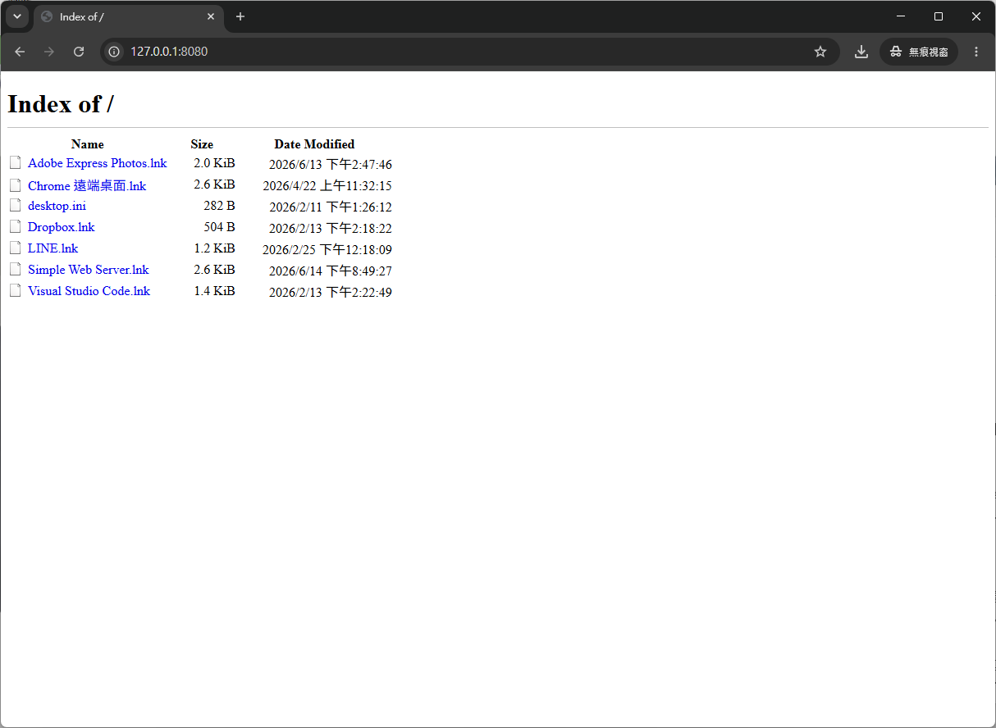
打開瀏覽器輸入： http://127.0.0.1:8080
（注意：Port 要對應剛剛畫面上寫的相同port number）
Notes:
127.0.0.1，指的都是「自己這台電腦」，專門叫做 「本機回環地址」（Loopback Address）。
正常的網路連線是這樣走的：
你的電腦 ➡️ 路由器（Wi-Fi） ➡️ 中華電信 ➡️ 外部網站（如 Google）
但當你輸入 127.0.0.1 時，電腦的作業系統一看到這個號碼，內建的網路晶片（網卡）就會立刻心領神會：
「啊！這是要給我們自己人的！」
於是，這個網路封包完全不會通往外部網路線，也不會經過 Wi-Fi，直接在電腦內部的記憶體裡「左手交右手」，直接折返回來。

Slide 17
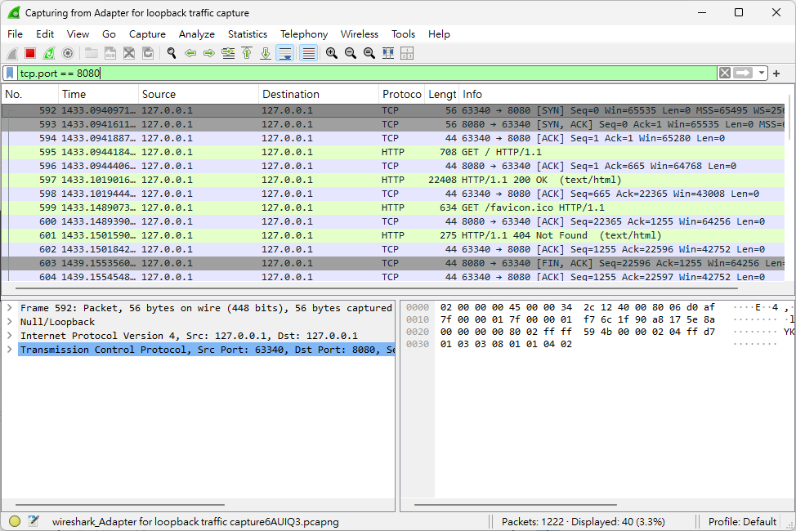
打開wireshark，並在上方的過濾欄輸入： tcp.port == 8080
TCP 三方交握
(No. 592-594)
2. HTTP 網頁請求與回應
(No. 595、597)
Request Method (GET/POST)、Status Code (200 OK)
3. TCP 連線終止/四次揮手
(No. 603、604)
Notes:
🤝 1. TCP 三向交握（3-way Handshake）
請看封包列表最上方的 第 592、593、594 行（這三行是連續發生的）：
第一步（第 592 行）： * Info 欄位： 63340 → 8080 [SYN]
白話解釋： 你的瀏覽器（門牌 63340）主動向你的桌面網頁伺服器（門牌 8080）打招呼，發送了一個 [SYN] 訊號，說：「哈囉！我想連線看你桌面資料夾的檔案。」
第二步（第 593 行）： * Info 欄位： 8080 → 63340 [SYN, ACK]
白話解釋： 網頁伺服器立刻回信 [SYN, ACK]，說：「收到你的招呼了！沒問題，我這邊準備好了，你那邊呢？」
第三步（第 594 行）： * Info 欄位： 63340 → 8080 [ACK]
白話解釋： 瀏覽器最後回覆 [ACK]：「太好了，那連線正式建立！」
💡 教學重點： 交握一完成，緊接著第 595 行綠色的 GET / HTTP/1.1 就發出來了。這代表「門打開了，瀏覽器開始正式跟伺服器要桌面檔案清單」。
💔 2. TCP 四次揮手斷開（Tear-down）
請看封包列表最下方的 第 603、604 行（這裡因為網頁檔案很小，部分步驟被合併或簡化了，這是作業系統優化網路的正常現象）：
第一步與第二步（第 603 行）：
Info 欄位： 8080 → 63340 [FIN, ACK]
白話解釋： 伺服器已經把桌面的檔案清單傳完了（看第 597 行的 200 OK 和傳完 favicon 圖示後），覺得沒事了，於是主動發送 [FIN, ACK] 給瀏覽器，說：「我的檔案拿完了，我要收攤關閉連線囉（FIN），順便跟你確認剛才的資料都收到了（ACK）。」
第三步（第 604 行）：
Info 欄位： 63340 → 8080 [ACK]
白話解釋： 瀏覽器回覆 [ACK]：「好的，收到你要斷開的通知，沒問題！」
(註：在某些作業系統中，第四次揮手可能會因為連線已經完全中斷而不再顯示，或者像第 603 行一樣把 FIN 和 ACK 合併發送，這在實務擷取上是非常標準且正確的現象。)
🎯 额外驚喜：你在這張圖還看到了什麼？
除了 TCP 之外，你還成功實作出了以下好玩的東西：
第 597 行 HTTP/1.1 200 OK： 網頁伺服器成功把你「桌面」的資料夾清單網頁傳給瀏覽器。
第 599 行 GET /favicon.ico： 瀏覽器嘴饞，主動跟伺服器要網頁標籤頁上的「小圖示」（Favicon）。
第 601 行 HTTP/1.1 404 Not Found： 因為你只是用 Python 開啟一個單純的桌面資料夾，裡面沒有放網站專用的圖示檔案（favicon.ico），所以伺服器很誠實地回報了經典的 404 找不到檔案 給瀏覽器。

Slide 18
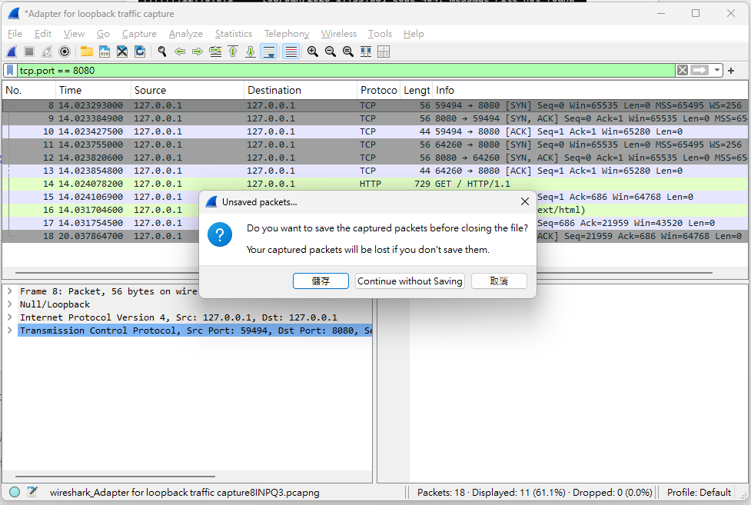
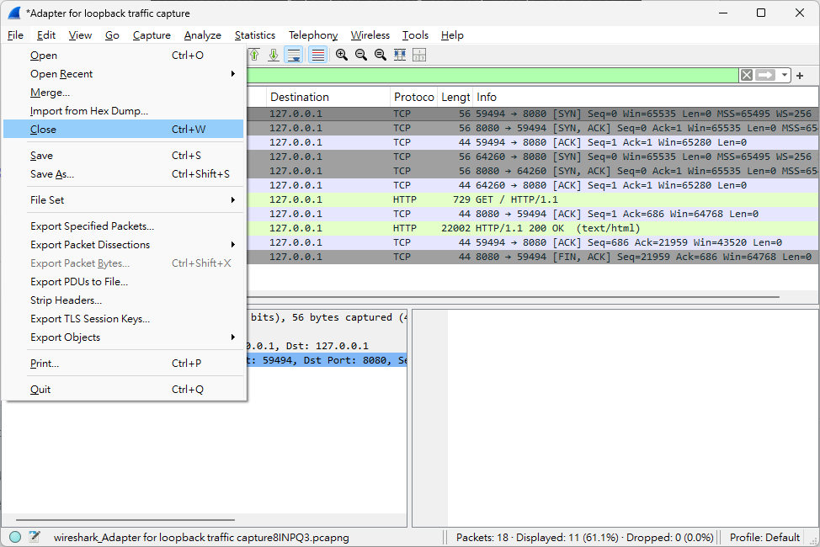
Part 2 ： UDP 觀測（DNS 查詢）
1. 準備切換網卡，先按紅色暫停擷取封包
3. 選 Continue without Saving
2. 關閉
Notes:
網卡切換：電腦必須真的連去外網問路（DNS 查詢），所以 Wireshark 必須切換到連接網際網路的真實網卡（如：乙太網路或 Wi-Fi）。
這次的 DNS 查詢，你的電腦必須真的開門走出去，向外面的 DNS 伺服器（如中華電信或 Google 的 8.8.8.8）問路。
因此，這次 Wireshark 的網卡必須切換回你真正用來上網的那張實體網卡！

Slide 19
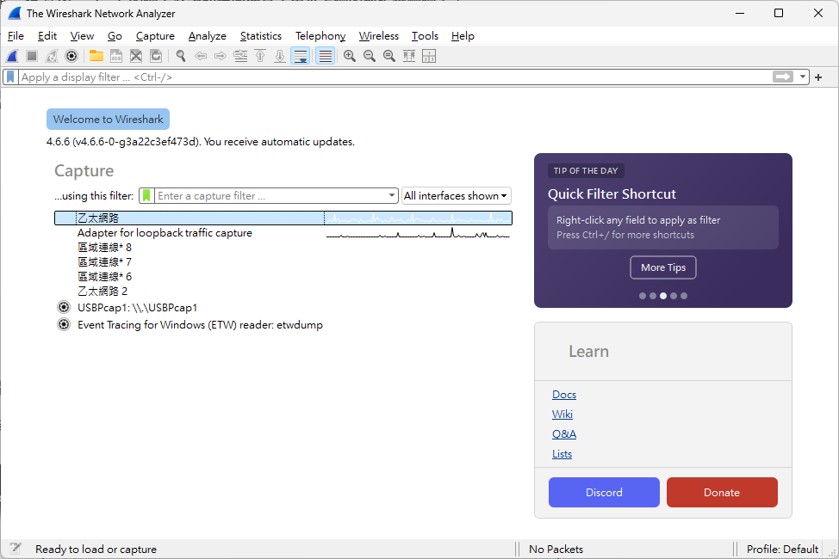
網卡切換
Notes:
如果你是接網路線：請選擇 Ethernet（乙太網路）。
如果你是連 Wi-Fi：請選擇 Wi-Fi。

Slide 20
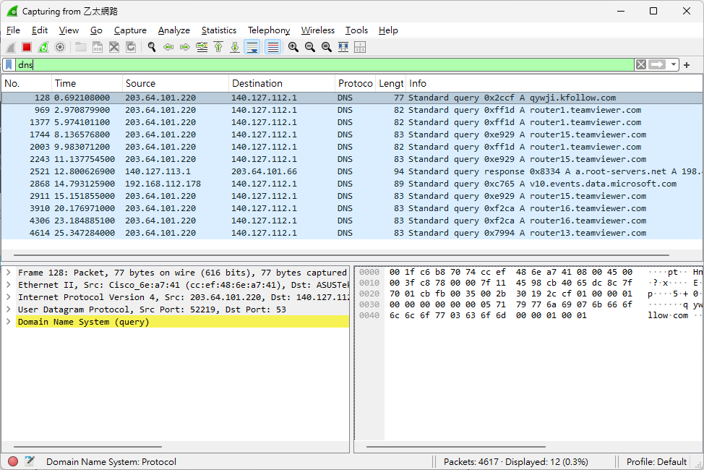
在上方的過濾欄輸入：dns
Notes:
此時畫面會過濾出乾淨的環境，靜靜等待你的 DNS 請求。

Slide 21
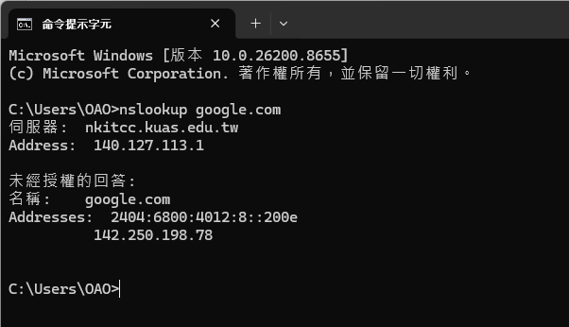
打開命令提示字元 (CMD)，接著輸入nslookup google.com
Notes:
這行指令的意思是，請系統去向 DNS 伺服器詢問 google.com 的 IP 地址是多少。

Slide 22
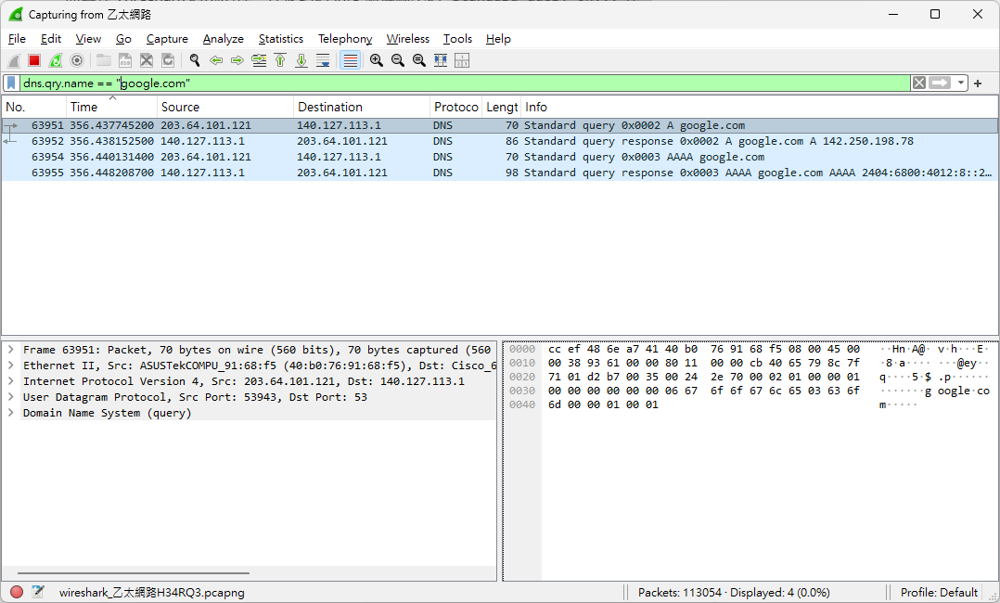
在上方的過濾欄輸入：dns.qry.name == "google.com"
IPv4 的 A 紀錄查詢（前兩行）
IPv6 的 AAAA 紀錄查詢（後兩行）
Notes:
這行指令的意思是，請 Wireshark 幫我找出 DNS 裡面，詢問名稱（Query Name）叫做 google.com 的所有封包。
A 紀錄是幫網域尋找傳統的 IPv4 地址， AAAA 紀錄是幫網域尋找最新的 IPv6 地址
在wireshark中尋找 Info 欄位寫著 Standard query 0x... A google.com
Standard query 0x... A google.com，其實代表了三個關鍵資訊：
它是一個 DNS 查詢（Query）。
它是詢問 IPv4 地址的 A 紀錄。
它詢問的目標網域是 google.com。
方法二：萬用搜尋法！直接用關鍵字過濾 Info 欄位
如果你想直接過濾畫面上 Info 欄位出現的文字，可以使用 frame contains 語法：
Plaintext
dns and frame contains "google.com"
💡 白話解釋： 「找出所有 DNS 封包，而且這個封包的內容裡必須『包含（contains）』google.com 這串英文字。」
當你用上述語法過濾出來後，點擊該封包，並在中間的詳細解析視窗（Packet Details）展開 Domain Name System (query)，你會看到以下對應的結構：
0x... 是什麼？（Transaction ID）： 你在 Info 欄位看到的 0x5a3f（舉例）這種十六進位號碼，在解析視窗裡叫做 Transaction ID（交易識別碼）。
它的作用： 因為電腦可能同時發出好幾個 DNS 查詢，為了不搞混，去程的 Request 發出 0x5a3f，回程的 Response 就必須同樣帶有 0x5a3f。這就像是「飲料店的取餐號碼牌」，用來把請求和回應配對在一起。
A 是什麼？（Query Type）： 在展開的 Queries ➡️ google.com 底下，你會看到 Type: A (Host Address)。這代表你想查的是這個網域的實體 IPv4 地址。

Slide 23
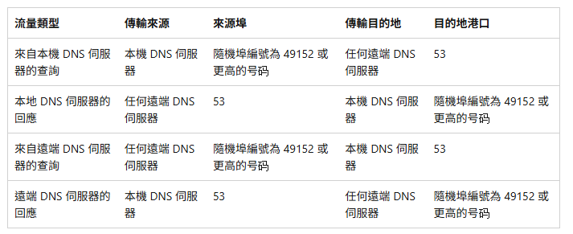
DNS 觀察重點
圖片來源：
https://learn.microsoft.com/zh-tw/windows-server/networking/dns/network-ports

Slide 24
分別觀察這 4 個封包

Slide 25
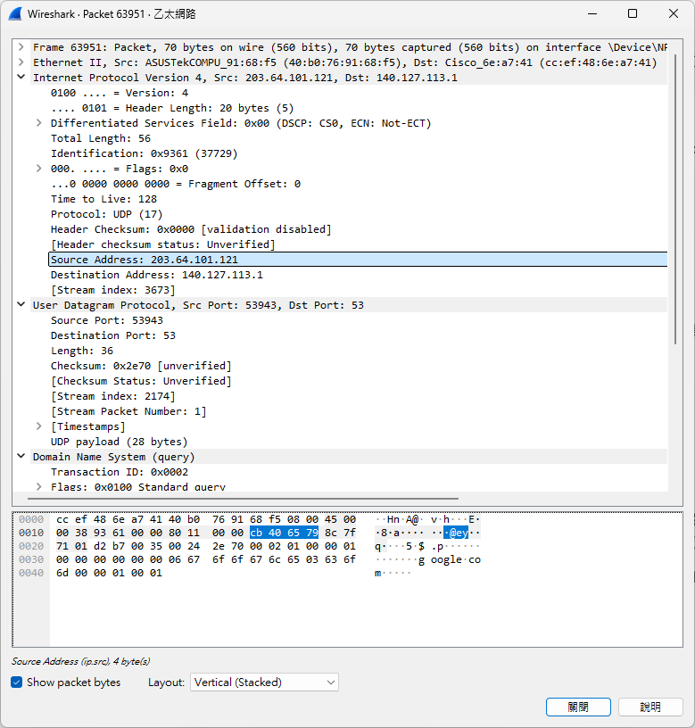
以No. 63951封包為例
Src：Source（來源）Dst：Destination （目的）
這代表是 203.64.101.121（你的電腦） 主動發信，向 140.127.113.1（你學校或網路單位的 DNS 伺服器） 發問：「請問 google.com 的 IP 是多少？」
其餘 3 個封包自行觀察
Notes:
請學生展開這個 User Datagram Protocol 欄位，會發現裡面總共只有 4 個東西：
Source Port (來源埠)
Destination Port (目的埠)
Length (封包長度)
Checksum (檢查碼)

Slide 26
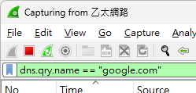
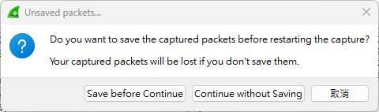
HW6 觀測 ICMP、ARP 以及 Ethernet frame
Part 1 ： 觀察ICMP
維持原來網卡，按綠色鯊魚鰭重新擷取封包，接著選 Continue without Saving
Notes:
1. 網路層 (Network Layer)
這一層主要負責「尋路」與「跨網域的封包傳輸」，最核心的協定是 IP。而這次作業要觀察的 ICMP 就屬於這一層：
ICMP (網際網路控制訊息協定)： 它是附屬在 IP 協定底下的控制協議。學生日常使用的 ping 命令（用來測試網路通不通），在 Wireshark 裡抓到的就是 ICMP 封包。它用來傳送網路錯誤訊息或測試連線狀態。
2. 資料鏈結層 (Data Link Layer)
這一層負責「相鄰節點之間（區域網路內）的資料傳輸」，主要處理的是實體硬體位址（MAC Address）。
Ethernet frame (乙太網路訊框)： 這是資料鏈結層的資料單位。在這一層不叫 packet，叫 Frame（訊框）。學生可以在 Wireshark 中看到最外層的資料如何被打包，並觀察到來源與目的地的 MAC 位址。
ARP (位址解析協定)： 它是區域網路溝通的靈魂，負責「把網路層的 IP 位址，翻譯成資料鏈結層的 MAC 位址」（例如：我知道你的 IP，但我需要知道你的 MAC 才能把資料送過去）。因為它扮演橋樑角色，通常被歸類在資料鏈結層，或是介於兩層之間。
ICMP（網際網路訊息控制協定，最常見的就是我們常用的 ping 指令）
因為 ping 是要測試你電腦跟「外面世界」某台伺服器（例如 Google 的 8.8.8.8）有沒有連通，訊號必須走實體網路線或無線訊號出去。所以，Wireshark 的網卡必須維持在你真正用來上網的那張實體網卡！

Slide 27
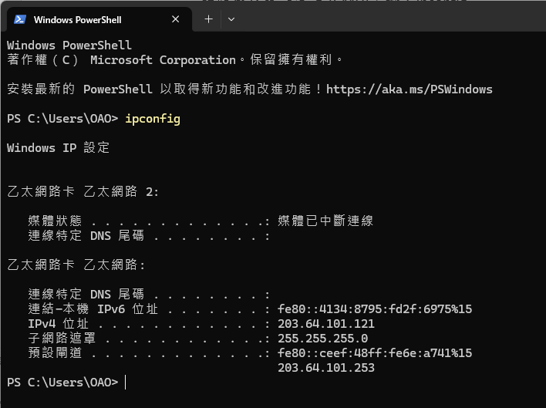
打開命令提示字元 (CMD)，輸入ipconfig
自己電腦IP
預設閘道
Notes:
學校或單位的防火牆（Firewall）政策： 為了防止網路攻擊（例如 Ping flood 阻斷服務攻擊），許多學校的機房網關或防火牆，會直接過濾並丟棄（Drop）所有進出的 ICMP 封包，或者禁止對外 Ping 8.8.8.8 這種校外公共 IP。
找出「校內網關（Gateway）」或「鄰居 IP」
找到你目前上網網卡（乙太網路）的資訊，注意看這兩行：
IPv4 位址： 203.64.101.121（你這台電腦的 IP）
預設閘道： 例如 203.64.101.253（這台就是學校的網關機房路由器），這是等一下要ping的

Slide 28
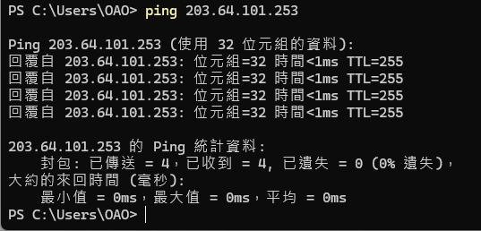
ping 自己的預設閘道 IP

Slide 29
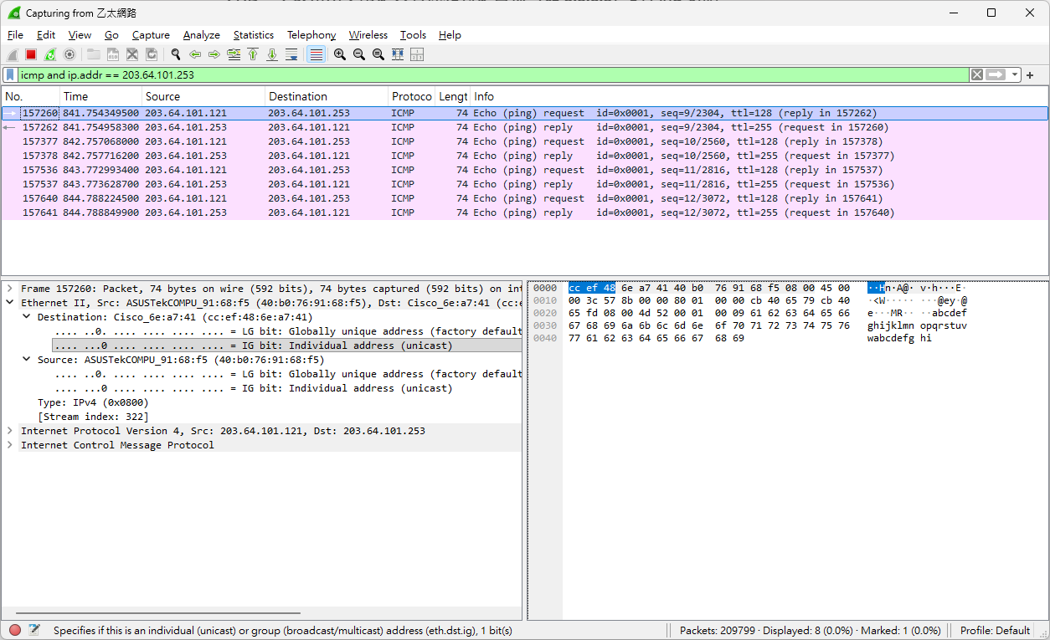
在上方的過濾欄輸入： icmp and ip.addr ==自己的預設閘道 IP
這樣是 1 次 request & reply
（總共 4 次 Request + 4 次 Reply）
Notes:
這個指令是「請 Wireshark 幫我找出所有 ICMP 封包，而且不論是來源（Source）還是目的（Destination），只要 IP 是 203.64.101.253 的就通通幫我列出來。」這樣一來一回剛好就會是那 8 行。
請學生點選任意一個 ICMP 封包，並在中間的詳細解析視窗展開 Internet Control Message Protocol（網際網路訊息控制協定）：
學生必須在報告中記錄以下兩個核心欄位，這是驗證 ICMP 功能的靈魂：
Type（類型）與 Code（代碼）：
在 Request（請求） 封包中：你會看到 Type: 8，Code: 0。在全球網路規範中，Type 8 就代表「探測請求」。
在 Reply（回應） 封包中：你會看到 Type: 0，Code: 0。Type 0 就代表「探測應答」。
Sequence number（序號）：
你會發現第一對 Request/Reply 的序號是 1（或 0），第二對是 2，依序遞增。
作用： 電腦是用這個序號來配對「哪一個回應是屬於哪一次請求」的。

Slide 30
分別觀察這 8 個封包
以No. 157260 & 157262封包為例（一來一回）

Slide 31
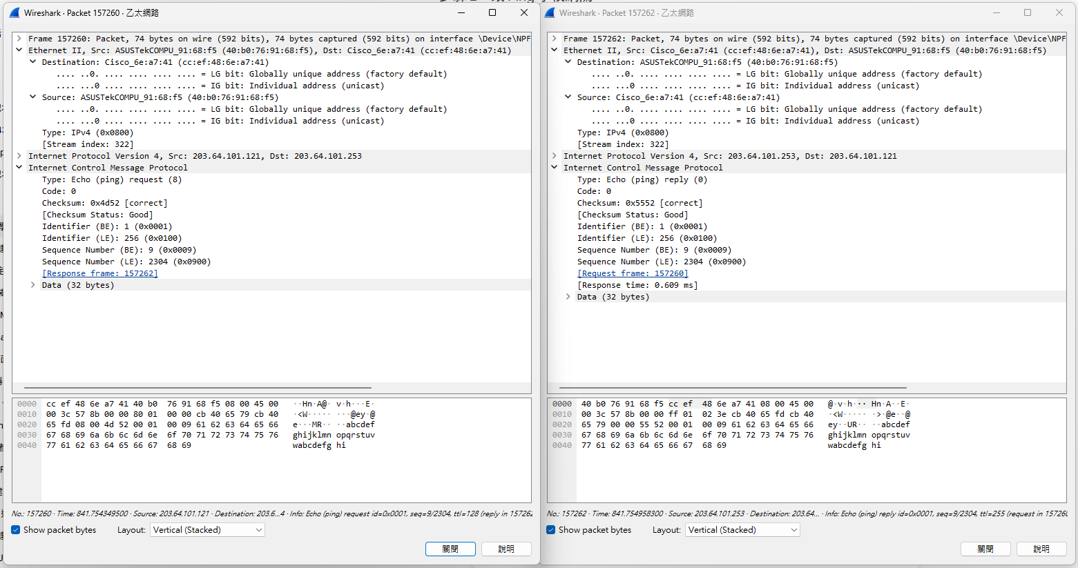
Type（類型）與 Code（代碼）：
在 Request（請求） 封包中：你會看到 Type: 8，Code: 0。在全球網路規範中，Type 8 就代表「探測請求」。
在 Reply（回應） 封包中：你會看到 Type: 0，Code: 0。Type 0 就代表「探測應答」。
第一對 Request/Reply 的序號
作用： 電腦是用這個序號來配對「哪一個回應是屬於哪一次請求」的。

Slide 32
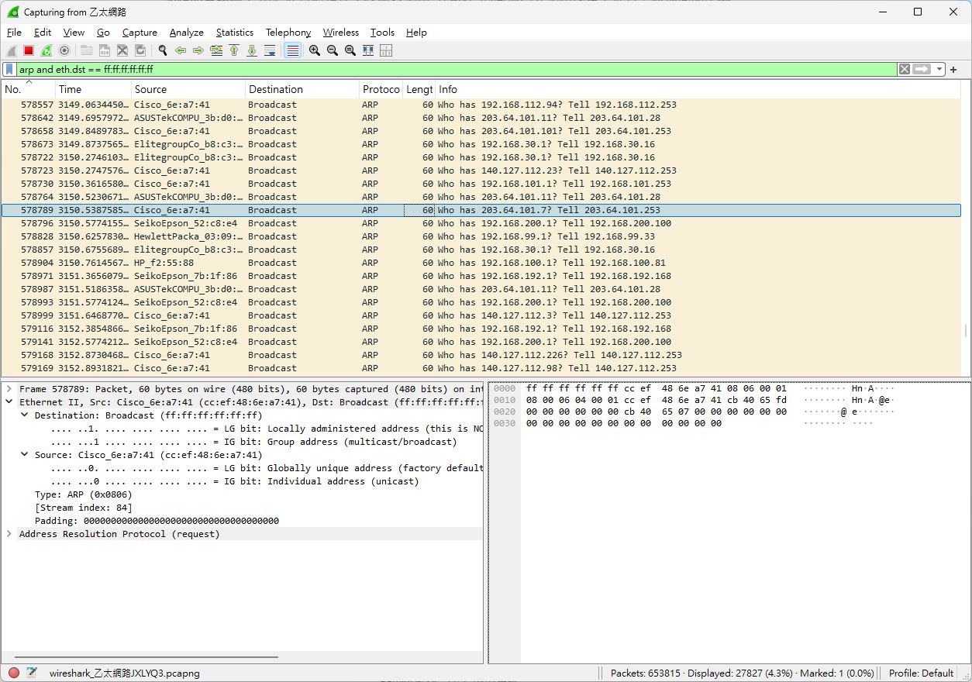
Part 2 ： 觀察ARP
這行指令的意思是：「請幫我找出所有『協定是 ARP』，而且『目的地 MAC 地址是全球通用廣播位址（ff:ff:ff:ff:ff:ff）』的封包。」
在上方的過濾欄輸入： arp and eth.dst == ff:ff:ff:ff:ff:ff
Notes:
觀察 ARP 廣播封包（ARP Request）時，主要目的是確認來源主機如何將 IP 位址解析為 MAC 位址。在分析軟體（如 Wireshark）中，應重點檢視以下四項核心要素：
Who has (請求對象)：封包標頭中的 Target IP，確認這台電腦正在詢問哪一個目標 IP 的 MAC 位址。
Tell (來源資訊)：封包中的 Sender IP 與 Sender MAC，確認是網路上的哪一台裝置（如您的 PC 或閘道器）發出了此查詢。
目的地 MAC 位址 (Broadcast)：確認 Broadcast Address 是否為 ff:ff:ff:ff:ff:ff。若目標設為特定 unicast MAC 卻伴隨廣播行為，可能代表異常。
回應時間差：觀察從發出 ARP Request 到收到 ARP Reply 的時間延遲，這有助於診斷區域網路連線品質。

Slide 33
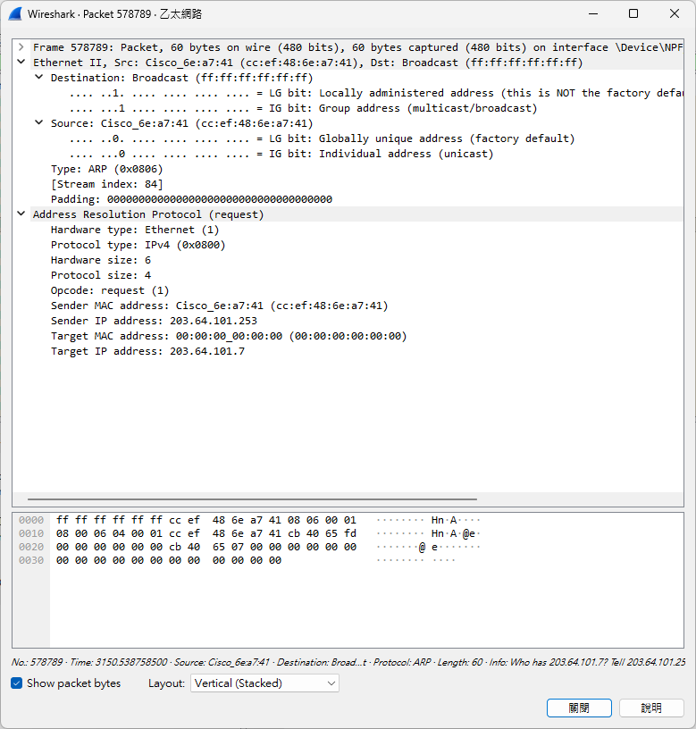
隨便雙擊一行 Info 欄位寫著 Who has... 的黃色封包（這就是 ARP Request），以No. 578789封包為例
Notes:
1️⃣ Who has (請求對象)
在哪裡找： 展開 Address Resolution Protocol (request) ➡️ 找到 Target IP address。
學生應該會看到： 這裡會顯示一個 IP 位址（例如學校閘道 .254 或鄰居同學的 IP）。
報告驗證描述： 「此欄位即為本機正在尋問、企圖解析出對應 MAC 地址的目標 IP。對照 Info 欄位的 Who has [目標IP] 內容完全一致。」
2️⃣ Tell (來源資訊)
在哪裡找： 一樣在 Address Resolution Protocol (request) 區塊中，找到：
Sender IP address
Sender MAC address
學生應該會看到： 這裡會顯示發出這封信的電腦 IP（如果是學生自己發的，就會是 203.64.101.121）以及該電腦網卡的實體 MAC 地址（例如 40:b0:76:91:68:f5）。
報告驗證描述： 「此欄位揭露了發起查詢的源頭設備硬體與網路資訊，對照 Info 欄位的 Tell [發信IP]，證實為該裝置在發出詢問。」

Slide 34
以No. 578789封包為例
防火牆與異常診斷
Notes:
3️⃣ 目的地 MAC 位址 (Broadcast)
在哪裡找： 往上捲動，展開第二層的 Ethernet II（乙太網路影格）➡️ 找到 Destination:。
學生應該會看到： 這裡會精準寫著 Broadcast (ff:ff:ff:ff:ff:ff)。
💡 防火牆與異常診斷加分點： 請學生檢查，如果外層是 ff:ff:ff:ff:ff:ff，但打開內層 ARP 的 Target MAC address 卻不是全零 00:00:00:00:00:00，而是填了某個特定的單播（Unicast）MAC，這在網路中就屬於非標準行為，可能是惡意的 ARP 欺騙（ARP Spoofing）或是網路設備設定異常。

Slide 35
Part 3 ： 觀察Ethernet frame
以No. 578789封包為例，點開Ethernet II
Src：Source（來源）Dst：Destination （目的）
IG Bit 為 1，代表「一對多傳送（Broadcast / Multicast）」，這是一封廣播信，只要在同一個區域網路（例如同一個辦公室）裡的所有電腦，通通都要被迫強制收下這封包裹。
IG Bit 為 0，代表「一對一傳送（Unicast）」，這封信有指定的個人收件者（某一台電腦）。
Type 與 Padding 分析：依據自己截取的封包進行分析
Notes:
1️⃣ 重點一：網路分層的巨觀與微觀對照（前言）
點選該封包並展開第二層的 Ethernet II 標頭，即可深入觀察到第二張圖所呈現的資料鏈結層（Data Link Layer）實體硬體影格結構。
2️⃣ 重點二：Destination 中的 I/G Bit 深度解讀
3️⃣ 重點三：Source 中的 Unicast 特性與原廠驗證
4️⃣ 重點四：Type 欄位與 Padding 的協定邊界分析
1. Type 欄位（協定邊界分析）
在網路世界裡，包裹是一層包一層的（這叫封裝）。當「乙太網路」這個外殼包住裡面的資料時，它必須在殼上貼一張貼紙，寫著：「拆開我之後，裡面的東西要交給誰處理？」
2. Padding（填充物機制）
乙太網路（Ethernet）硬體有一個非常奇葩的死規定：一個影格包裹，最少必須有 64 個位元組（Bytes）大。 如果扣掉外殼佔用的 18 個位元組，裡面裝的內容（Payload）最少必須滿 46 個位元組。
如果今天你要傳的東西太小了（例如 ARP 請求，它只有 28 位元組大），根本不符合 46 的低消限制，怎麼辦？
這時候網卡就會啟動 Padding 機制。 系統會自動在包裹的屁股後面，塞進一堆毫無意義的 00000000（十六進位的 0）

